Slide 1
让/孩/子/有/准/备/地/进/入/小/学
幼小衔接家长会
汇报人：优页PPT

Slide 2
https://www.youyedoc.com/
目
01
做好准备进入小学
录
02
CONTENTS
养成好习惯
03
孩子入学后需要注意事项

Slide 3
做好准备进入小学
01

Slide 4
做好准备进入小学
心理准备
告诉孩子:
❤上学了真好!你能行！
❤你真正长大了！
❤参观小学
“我自豪，我是小学生啦！”
❤肯定老师
忌：“小学老师很凶的，
作业很多，有你好受的！”

Slide 5
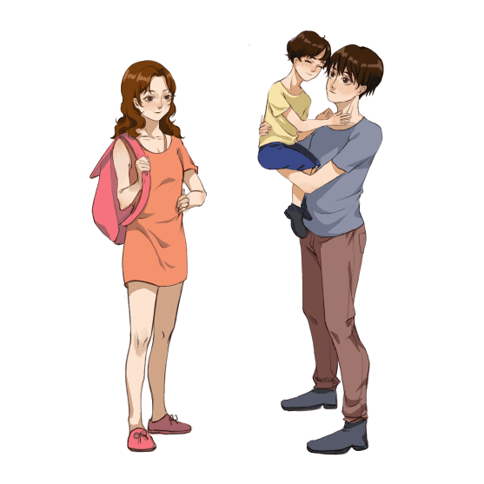
做好准备进入小学
心理准备
❤“XXX长大啦，还有一年就是一年级的学生啦！”
❤带着孩子到校园转一转，熟悉熟悉环境，乘机诱导孩子：“这所学校多美丽，多干净呀！这里的老师可有学问啦，你以后也会在这里唱歌、跳舞、学知识……”
❤当孩子拿着书，缠着你讲故事时，你乘机告诉他：“等你上学了，自己就能读故事了。到那时，你就可以当爸
爸、妈妈的老师，可以讲故事给爸爸、妈妈听了。”

Slide 6
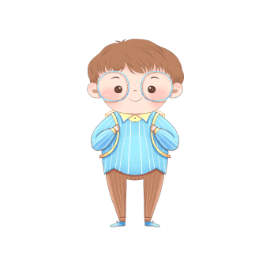
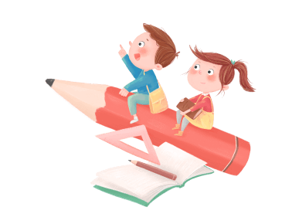
做好准备进入小学
切忌
你呀你呀，好日子要过完了！
看你到了小学还能不能这样开心地玩了？
妈妈，是不是上小学很苦的？
爸爸，是不是到了小学要做很多作业？

Slide 7
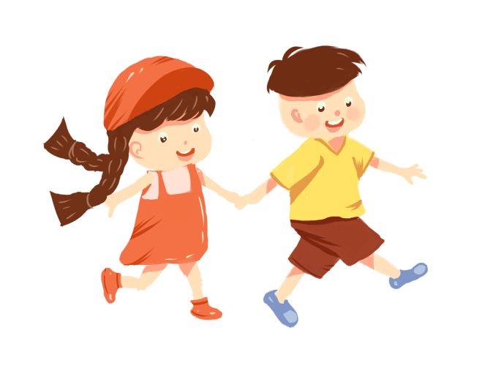
做好准备进入小学
能力准备
❤培养注意力
❤培养自主能力
❤培养孩子受挫能力
❤培养孩子交往能力

Slide 8
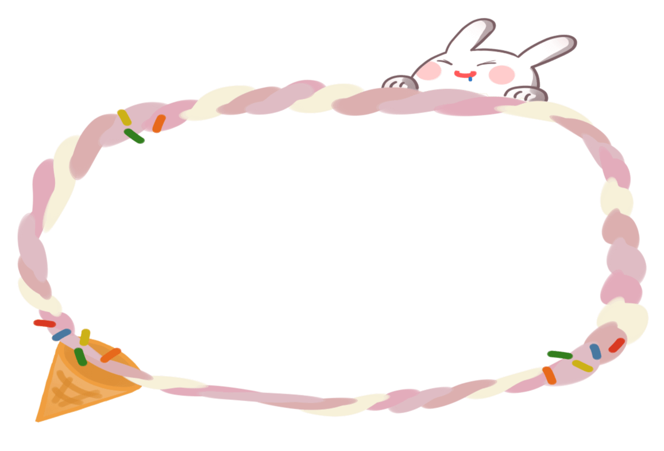
做好准备进入小学
培养注意力
建议：
❤比赛拼图、下棋、静坐等；
❤平常还可以有意识地让孩子坐下来看看书；
❤或在一小段时间里集中精神做一件事。从5分钟到10分钟，慢慢培养他集中精神做事的习惯。
PPT下载 http://www.1ppt.com/xiazai/

Slide 9
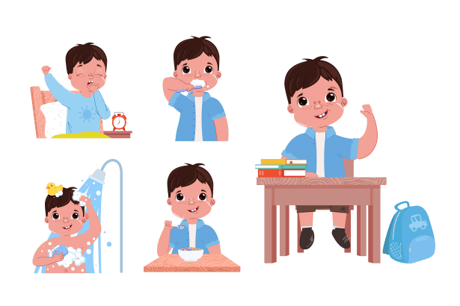
做好准备进入小学
自主能力
❤温馨建议：自己叠衣服、吃饭、穿衣、收拾学具、整理书包、系鞋带、洗澡、独立睡觉，是孩子在不断实践中形成的一种生活本领。
❤分享：谁帮助孩子代劳，谁就剥夺了孩子锻炼生活能力。
案例：文滔害怕上学，一上学，他要自己系鞋带，自己整理文具。这些活原来是奶奶和保姆“包办”。同学们笑话文滔，文滔觉得丢脸，于是不想上学。

Slide 10
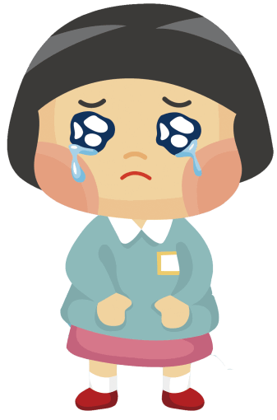
做好准备进入小学
承受能力
温馨建议：
遇到不正当的要求时不管他怎么哭闹，都要坚决拒绝。切不可一时心软。

Slide 11
做好准备进入小学
交往能力
❤鼓励孩子多交朋友
❤经常给孩子讲与人相处的美德故事
❤以身作则做好表率
切忌：
不可无理取闹，甚至去恐吓别人家的孩子。

Slide 12
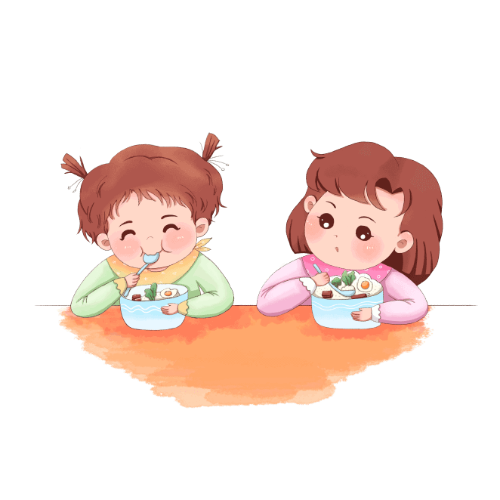
做好准备进入小学
习惯准备
❤按时作息的习惯
❤正确的坐立行走的习惯
❤饮食习惯
❤阅读习惯

Slide 13
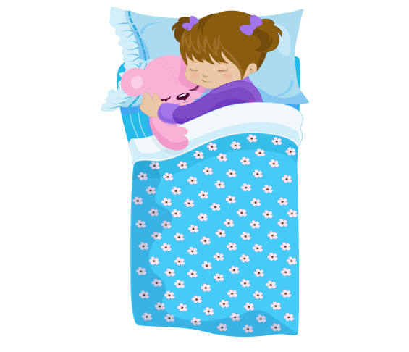
做好准备进入小学
按时作息的习惯
❤早睡早起
❤培养时间效率的意识
❤多进行有时间控制的操作训练

Slide 14
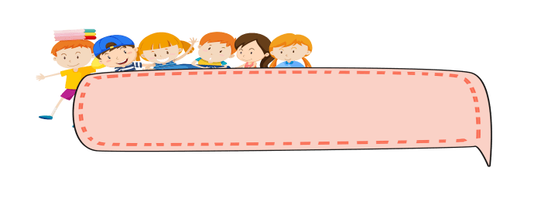
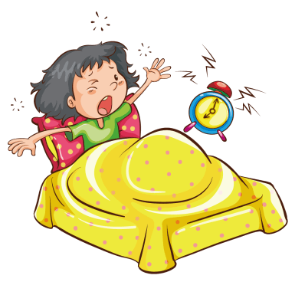
做好准备进入小学
调整好作息，早餐吃饱吃好
❤幼儿园——8：30早操，迟到也没关系。
❤小学——7：40早读，如无特殊情况，不要迟到为好。
❤上午，设有20分钟大课间和4节课，每节课40分钟，课间休息10分钟，这10分钟主要用于做好下一节课的准备工作、上厕所和适当的休息。上课的时间比起幼儿园来有了明显的增加。早晨到中午这一段时间之间，是不安排餐点的。所以大家要和孩子一起养成早起的习惯，保证用早餐的时间，吃饱、吃好，以确保上午近四个小时的身体与学习的基本需要。
❤养成早睡早起的习惯：早上7点前起，晚上8:30前睡，保证10小时睡眠。

Slide 15
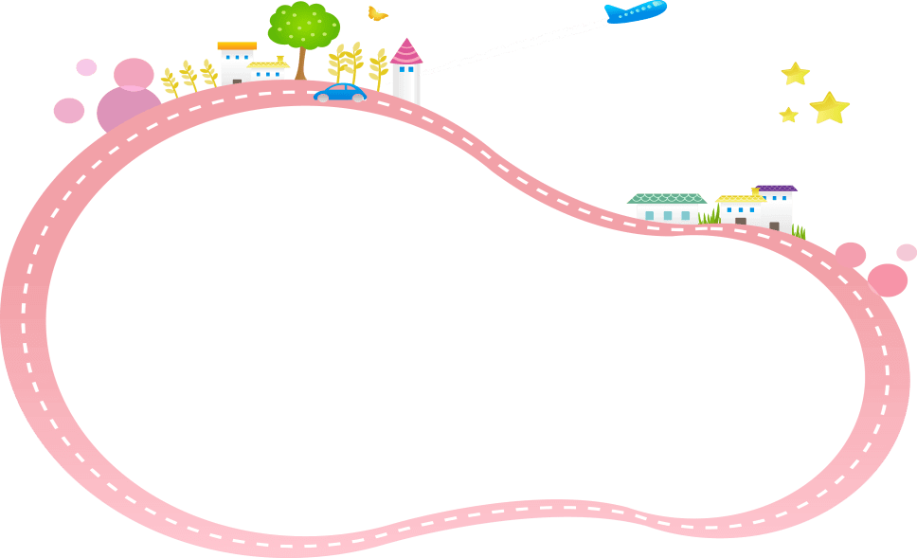
做好准备进入小学
坐立行姿势
❤身体要坐直
❤眼睛距离书本需一尺左右
❤笔尖与手指距离一寸
❤胸前距离桌子一拳

Slide 16
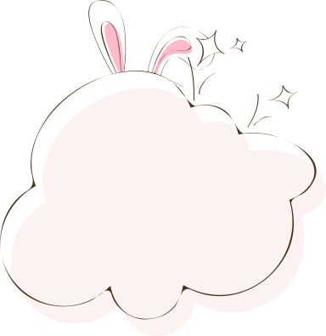
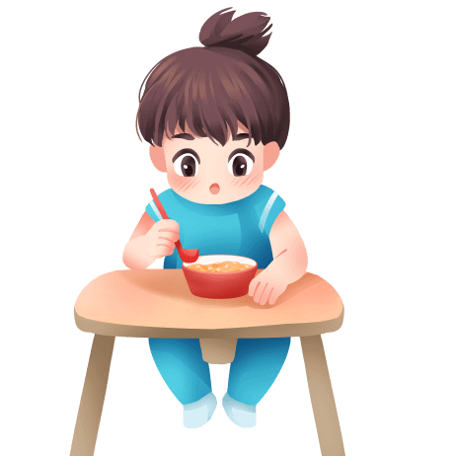
做好准备进入小学
饮食习惯
不挑食
正餐吃好、吃饱
不吃零食

Slide 17
做好准备进入小学
培养阅读习惯
❤家长坚持每天给孩子读书、讲故事
❤鼓励孩子自己复述故事、读书
❤阅读提示：每天支持读书10－30分钟。
❤阅读书目：各种绘本为主

Slide 18
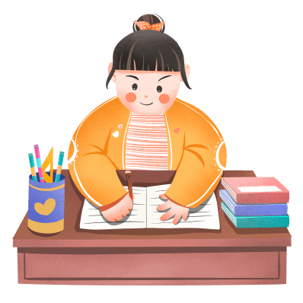
做好准备进入小学
能力准备
02
03
做事的时候要一心一意，不能边做边玩，在规定时间内，不拖拉；（尤其不要刚做事，就端茶倒水影响孩子专注力）
做事遇到困难要会请教别人，努力把事情做好。
01
04
对于幼儿园布置的任务，家长应积极配合完成；（为小学天天作业做好铺垫，数量由少到多。有作业必完成)
家长应为幼儿设置一个安静的学习环境，将幼儿房间的玩具慢慢收起来，置办写字台、书架、台灯等，给幼儿创设一个学习的环境。

Slide 19
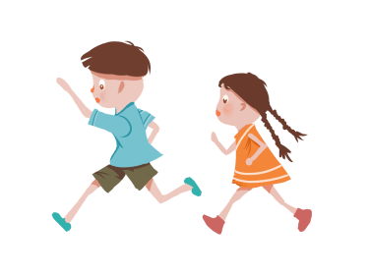
做好准备进入小学
知识准备
分清左右：自身的左右,黑板上、书和作业本的左右
学会写学校的名字、自己的名字。
识字：课程表上的字、书的名字、家长的名字。
清楚地知道自己的家庭住址、家里的电话和父母电话

Slide 20
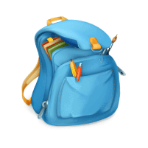
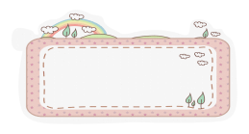
做好准备进入小学
学具准备
一个原则：图案功能越简单越好
铅笔盒
书包
绘画工具
❤铅笔每天至少准备好5支，HB，六角型为好
❤橡皮白色的不要花里胡哨
双肩背型，跳绳，文具袋（不要文具盒）
两套，一套是水彩笔，一套是油画棒，12色即可

Slide 21
做好准备进入小学
学具准备
一个原则：图案功能越简单越好
削笔器
小闹钟
记事本
前一天晚上孩子自己用削笔器将笔削好，值得提醒大家的是削笔器削出的铅笔比较尖锐，一定要教育孩子注意安全
放在床头或桌上，培养孩子的时间观念
用来记当天的作业或第二天要带的物品

Slide 22
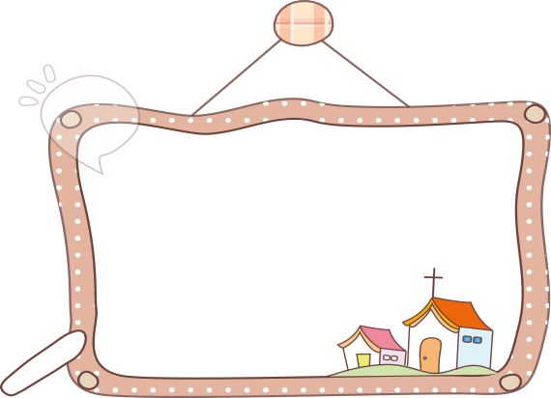
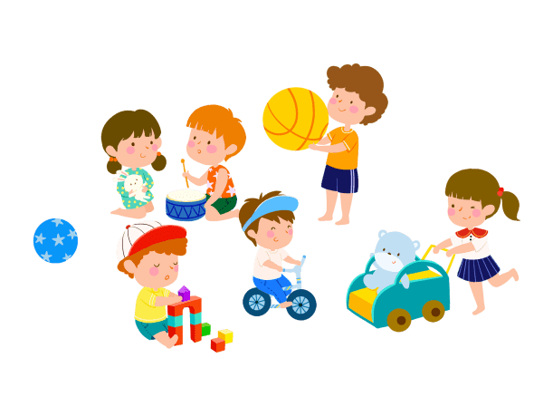
做好准备进入小学
规则意识
集体生活带来规则和意识,小学生守则。纪律是大问题,是保证
学习的前提。
给孩子讲讲学习、生活中有哪些规则，规则不是限制学生,而是保证我们生活得更好安全、方便。让学生管理自己,遵守学习生
活的各种规则。

Slide 23
养成好习惯
02

Slide 24
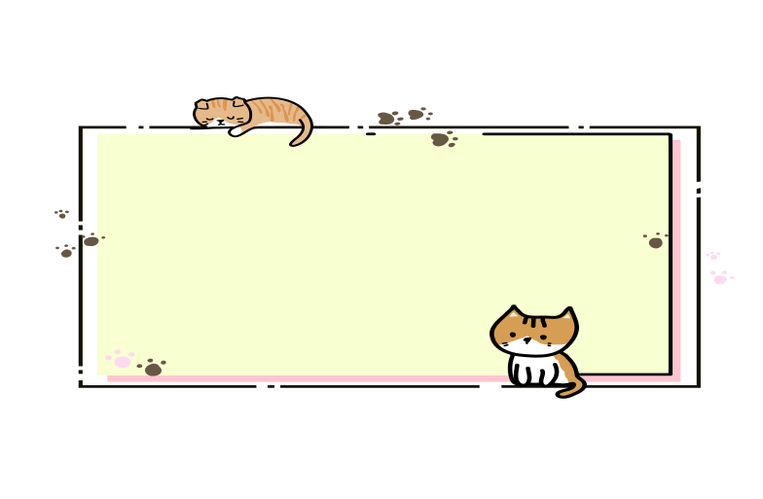
养成好习惯
帮助孩子养成哪些良好的习惯
良好的生活习惯、独立生活能力
❤培养劳动能力：学会扫地、倒垃圾、擦桌椅把桌椅摆放整齐的能力，也就是会做值日。
❤要学会自己整理书包，包括幼儿读物
❤养成爱护书的习惯
❤讲文明懂礼貌

Slide 25
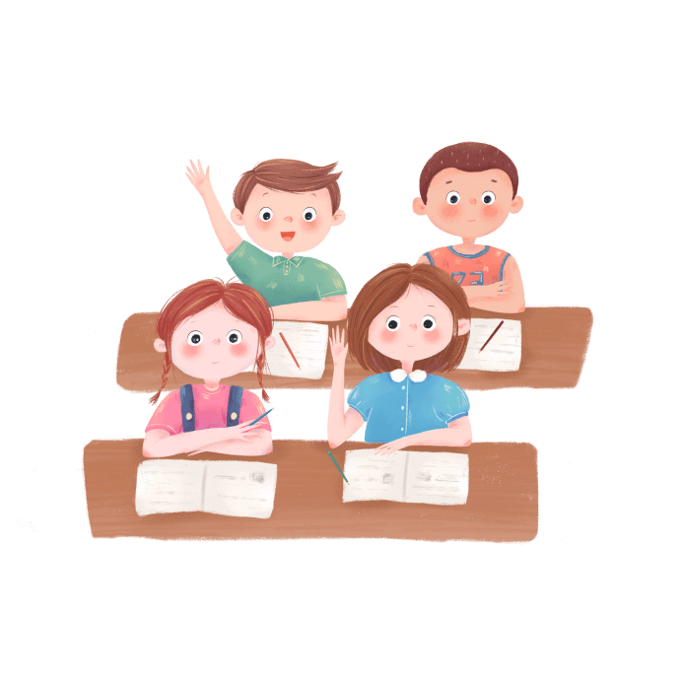
养成好习惯
眼离书本一尺，胸离桌子一拳，手离笔尖一寸。养成良好的读书习惯
养成课前准备的好习惯
养成正确的坐写姿势: 请记住“三个一”
养成专心学习的习惯

Slide 26
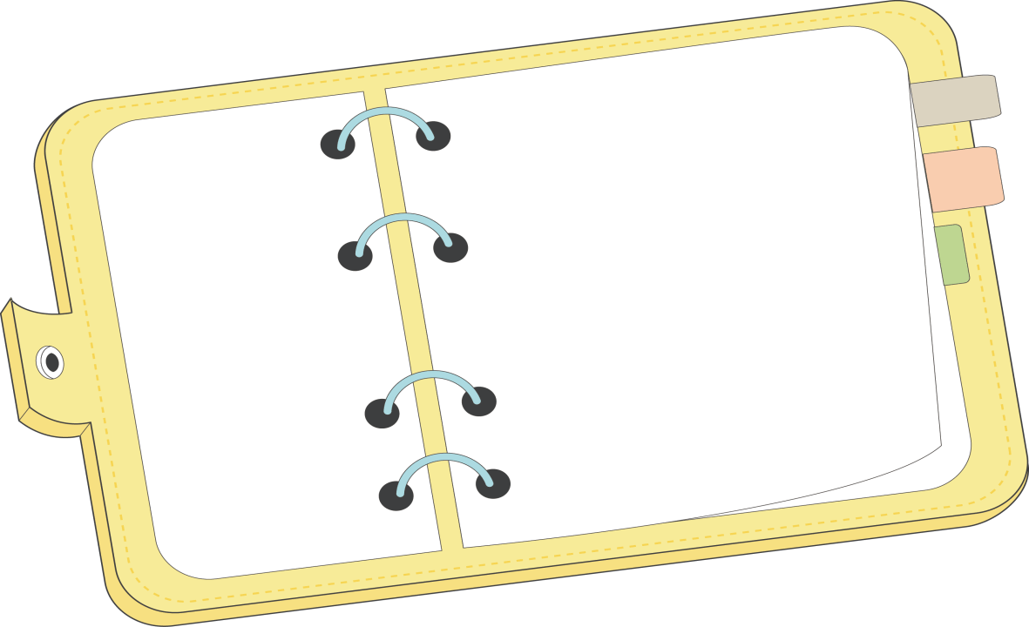
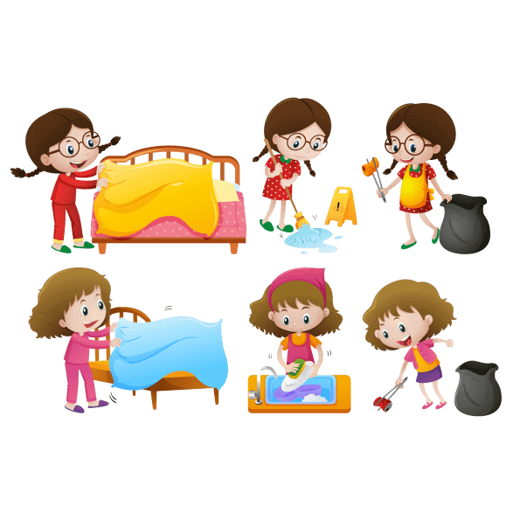
养成好习惯
❤让孩子承担家中的几项家务活
❤教孩子整理自己的房间
❤教孩子有规则的摆放东西的方法
❤教孩子要定期清点自己的物品
❤耐心指导，不怕麻烦，千万不要包办代替，
❤学习习惯源自于生活习惯
❤劳动让人类更加聪明

Slide 27
养成好习惯
最好的陪伴是“阅读”
最好的阅读的“坚持”

Slide 28
养成好习惯
绘本是低年级孩子的最爱
01
02
❤关掉电视和网络游戏，创造更美好的生活，努力成为一个好大人，给孩子一份没有亏欠的爱。
❤推荐阅读：蔡颖卿的《在爱里相遇》
❤建立家庭图书馆，每天晚上坚持半个小时的睡前故事。
❤推荐阅读：吉姆·崔利斯的《朗读手册》
03
帮孩子到图书馆办理一张儿童借阅证。

Slide 29
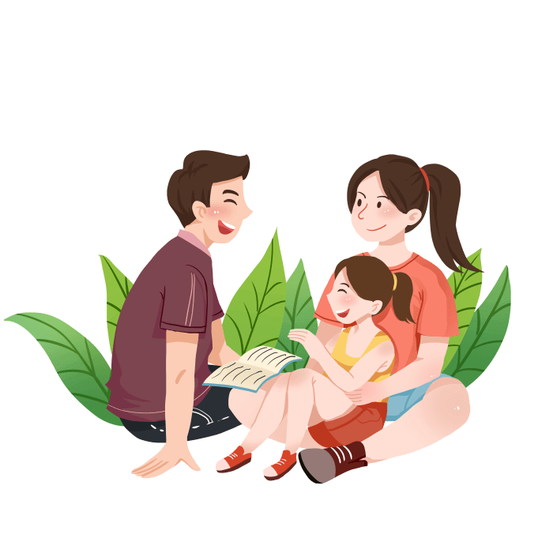
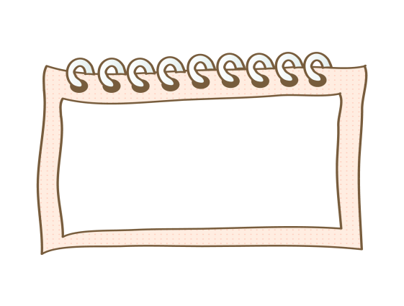
养成好习惯
《等一会儿聪聪》
《小燕子安家》
日本作家宫西达也的《恐龙温馨系列故事》
《玛丽的秘密》

Slide 30
孩子入学后
需要注意事项
03

Slide 31
孩子入学后需要注意事项
❤注意接送孩子的时间
❤每周一升旗，穿校服
❤教会孩子看功课表
❤按课表带齐每天所用的课本及学习用品
❤体育课穿运动鞋。音乐及美术课要带齐东西
❤教会孩子每天做完作业整理书包
❤按作业要求按时做作业、不拖拉
❤重视各科
❤准时入校，不迟到、不早到，有事、生病要请假

Slide 32
孩子入学后需要注意事项
与老师密切配合。
首先要关心体贴孩子，帮助孩子克服新的困难，稳定孩子入学情绪。
及时观察发现孩子的表现。

Slide 33
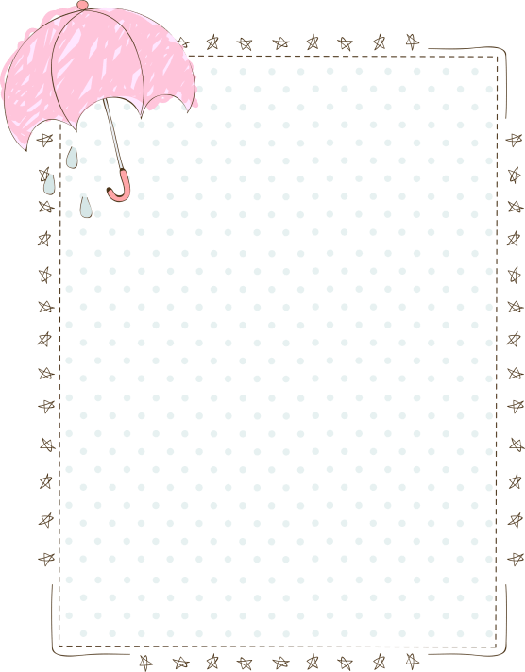
孩子入学后需要注意事项
要能正确看待和接受老师的批评和客观?公正的意见，有句谚语这样说:“幼小读 书要琢磨，休怪老师批评多，生铁百炼成钢，宝剑再快也要磨”
作为家长要与老师处理好“尊重和理解”的关系。

Slide 34
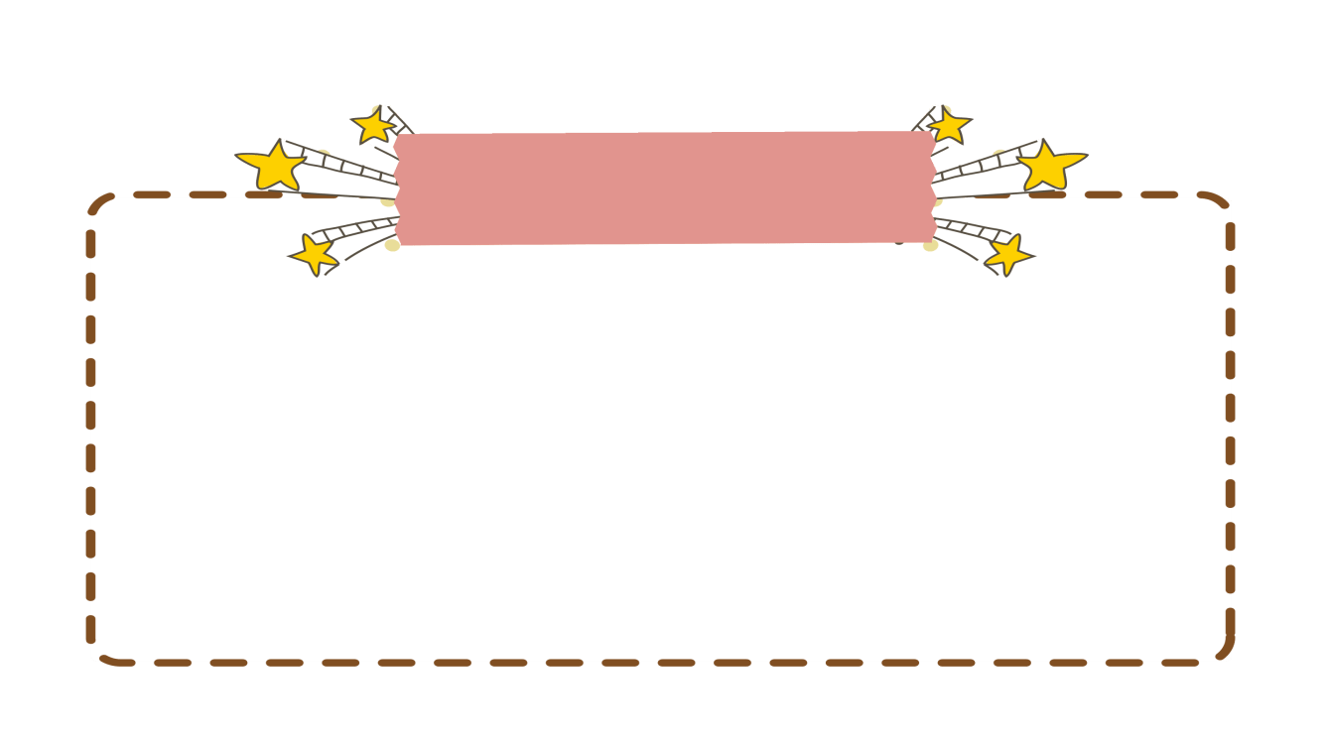
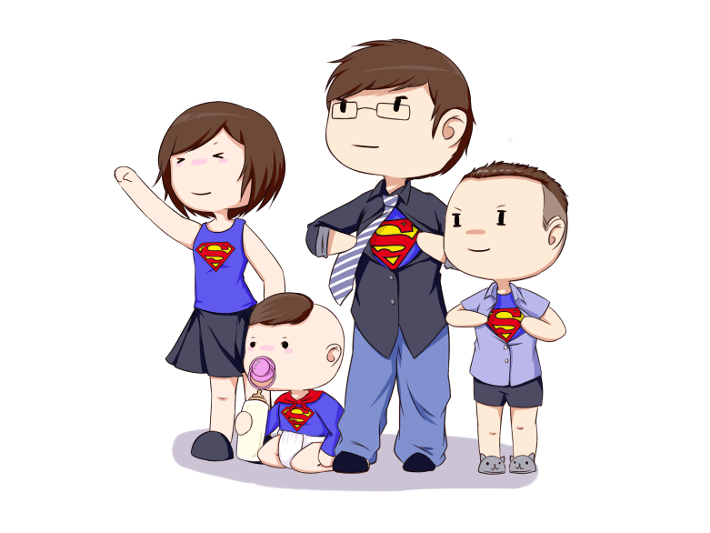
孩子入学后需要注意事项
给家长的建议
❤以身作则，为孩子树立良好的榜样
❤教育孩子与人为善、团结友爱
❤培养孩子良好习惯
❤检查孩子的家庭作业
❤陪孩子读书
❤要注意培养孩子的能力
❤帮助孩子树立自信心
❤不要过分宠爱

Slide 35
让/孩/子/有/准/备/地/进/入/小/学
谢谢观看
汇报人：优页PPT

